Slide 1
Московский Авиационный Институт
(национальный исследовательский университет)
«Метод конечных разностей
во временной области (FDTD)»

Slide 2
Поглощающие граничные условия
(Absorbing boundary condition - ABC)

Slide 3
Типы поглощающих граничных условий
Поглощающие граничные условия можно разделить на две группы:
Условия, аннигилирующие вытекающие волны.
Условия, аппроксимирующие уравнение волны, распространяющейся только в одном направлении.

Slide 4
Линейные операторы
Оператор A называются линейным,
если выполняются следующие условия:
A(x₁ + x₂) = Ax₁ + Ax₂
A(αx) = αAx

Slide 5
Свойства линейных операторов
Для двух линейных операторов A и B выполняются условия:
(A + B)(x) = A(x) + B(x)
(AB)(x) = A(B(x))

Slide 6
Волновое уравнение в одномерном случае
или

Slide 7
Перепишем волновое уравнение в операторном виде:

Slide 8
Полученный оператор может быть разложен на произведение двух операторов:

Slide 9
Уравнения адвекции
Любая функция E_{z}, которая удовлетворяет хотя бы одному из следующих уравнений, является решением волнового уравнения:
I.
II.

Slide 10
- волна, распространяющаяся влево, удовлетворяет первому
уравнению адвекции, но не второму.
Покажем это.

Slide 11
Сделаем замену

Slide 14
Полученные выражения подставляем в первое уравнение адвекции
Уравнение удовлетворяется

Slide 15
Полученные выражения подставляем во второе уравнение адвекции
Уравнение не удовлетворяется

Slide 16
Поглощающие граничные условия первой степени

Slide 17
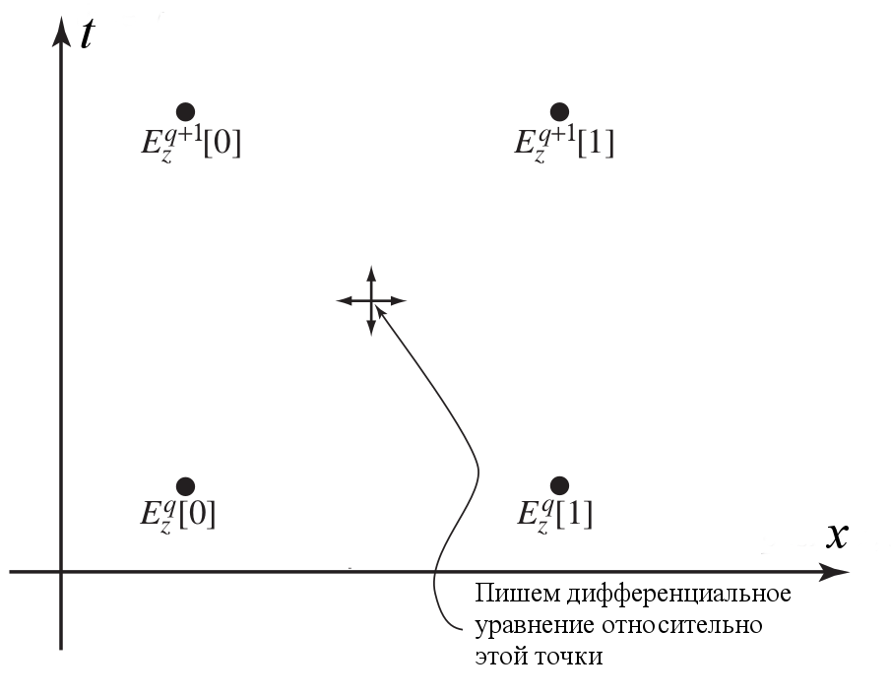
Поглощающие граничные условия первой степени для левой границы

Slide 18
Запишем производные в уравнении адвекции
через центральную конечно-разностную схему
???

Slide 21
Аналогично поступаем со вторым слагаемым в первом уравнении адвекции

Slide 22
Подставляем полученные выражения в первое уравнение адвекции

Slide 23
Поглощающие граничные условия первой степени для левой границы
Из полученного уравнения выражаем E_{z}^{q+1}[0] и учитываем, что:

Slide 24
Задания для самостоятельной проработки
7. Вывести соотношения для поглощающих граничных условий первой степени для правой границы.

Slide 25
Поглощающие граничные условия первой степени для правой границы

Slide 26
Поглощающие граничные условия первой степени
Для свободного пространства и S_{c} = 1 выражения сводятся к виду:

Slide 27
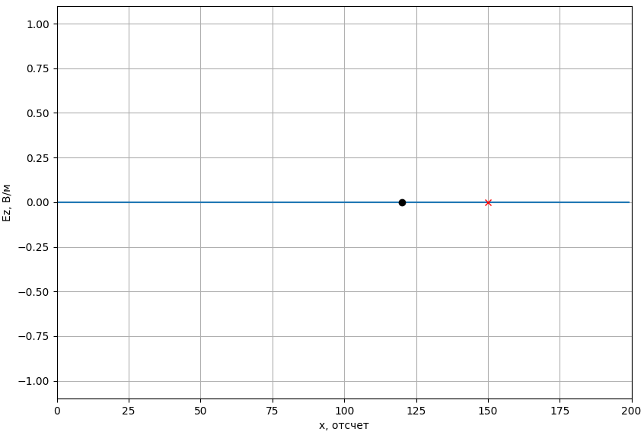
Демонстрация поглощающих граничных условий (ABC) первой степени
(fdtd_abc_first.py)
ε > 1

Slide 28
Формулировка граничных условий ABC первой степени с использованием дискретных операторов

Slide 29
Введем несколько новых операторов:
I — оператор идентичности.
s_{x}^{w} — оператор пространственного сдвига.
s_{t}^{w} — оператор временно́го сдвига.

Slide 30
Свойства линейных операторов
Введенные операторы коммутативны
(можно менять порядок их применения)

Slide 31
Уравнения адвекции
I.
II.

Slide 32
Использование дискретных операторов для граничных условий ABC первого порядка

Slide 33
Использование дискретных операторов для граничных условий ABC первого порядка
Пространственное усреднение с помощью введенных операторов
записывается следующим образом:

Slide 34
Использование дискретных операторов для граничных условий ABC первого порядка
Временное усреднение с помощью введенных операторов
записывается следующим образом:

Slide 35
Поглощающие граничные условия с использованием дискретных операторов
В операторном виде указанные действия выглядят следующим образом:

Slide 36
Поглощающие граничные условия с использованием операторной записи
Аналогично можем поступить с расчетом производной по пространству:

Slide 37
Поглощающие граничные условия с использованием операторной записи
Запишем конечно-разностное выражение для уравнения адвекции:
Решение этого уравнения для E_{z}^{q+1}[0] даст выражение

Slide 38
Поглощающие граничные условия
(Absorbing boundary condition — ABC) второй степени

Slide 39
Поглощающие граничные условия второй степени
Мы получим более точное решение уравнения адвекции и уменьшим отражение, если применим оператор адвекции дважды:

Slide 40
Волновое уравнение в одномерном случае
Конечно-разностная схема для оператора адвекции второй степени в операторном виде:

Slide 41
Поглощающее граничное условие второй степени
Если раскрыть скобки и решить это уравнение относительно E_{z}^{q+1}[0], то мы получим

Slide 42
Поглощающее граничное условие второй степени
В предыдущем выражении:

Slide 43
Поглощающее граничное условие второй степени
Для свободного пространства и S_{c} = 1
граничное условие преобразуется к виду:

Slide 44
Поглощающее граничное условие второй степени
Граничные условия справа выглядят аналогично, только они отражены «зеркально». Преобразуются пространственные координаты:
В индексации Python:

Slide 45
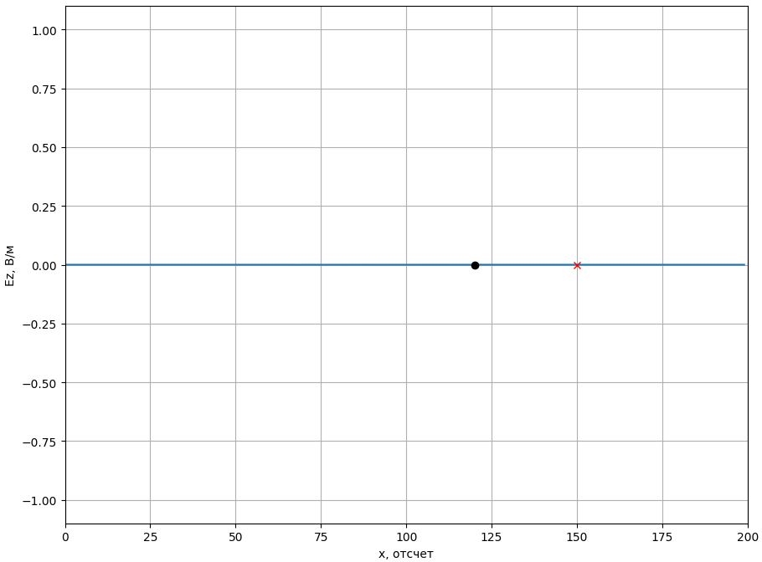
Демонстрация поглощающих граничных условий (ABC) второй степени
(fdtd_abc_second.py)
ε > 1

